Slide 1

FINORA
Локальный анализ личных финансов для macOS
Все операции — в одном окне. Данные — только у вас.
Рахматуллин Динар · МГТУ им. Н.Э. Баумана, ИУ5 · Венчурные игры 2026

Slide 2
ПРОБЛЕМА
Деньги есть везде. Понимания — нигде.
300+
операций в месяц
у активного пользователя — банковское приложение показывает список, но не картину: на что реально уходят деньги
100%
данных — на чужих серверах
сторонние агрегаторы хранят выписки в облаке и требуют доступ к банку навсегда
0
гарантий приватности
облачный «умный анализ» означает отправку полной финансовой истории сторонней модели
Источники: поведенческие паттерны активных пользователей; устройства рынка PFM-сервисов (иллюстративно).
02

Slide 3
РЕШЕНИЕ
Все деньги — в одном окне.
Данные — только у вас.
Все операции в одном месте
история из банка, поиск, фильтры, любой период
Статистика без усилий
категории, динамика, крупные траты, наблюдения
Finora — локальное приложение для macOS: операции приходят из банка, раскладываются по категориям и превращаются в понятную статистику и цели. Обработка и хранение — только на компьютере пользователя.
Цели вместо тревоги
копить на ноутбук или поездку с видимым прогрессом
Готовность к локальному AI
слой классификации заменяется без правок интерфейса
03

Slide 4
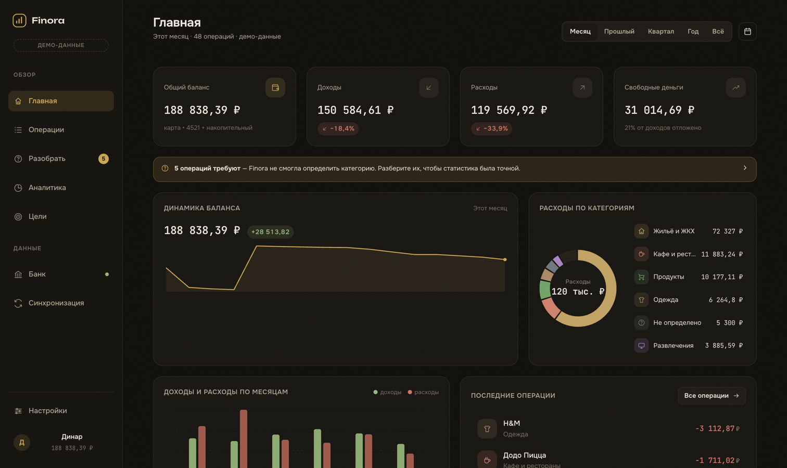
ПРОДУКТ
Дашборд: вся картина за любой период
Баланс, доходы, расходы
главные цифры периода и свободные деньги — то, что можно отложить
Наблюдения о привычках
подписки, норма сбережений, траты выходных — на правилах, без отправки данных
Гибкие периоды
месяц, квартал, год или произвольный диапазон — статистика пересчитывается мгновенно
Экран «Главная» прототипа · демонстрационные данные, 12 месяцев истории
04

Slide 5
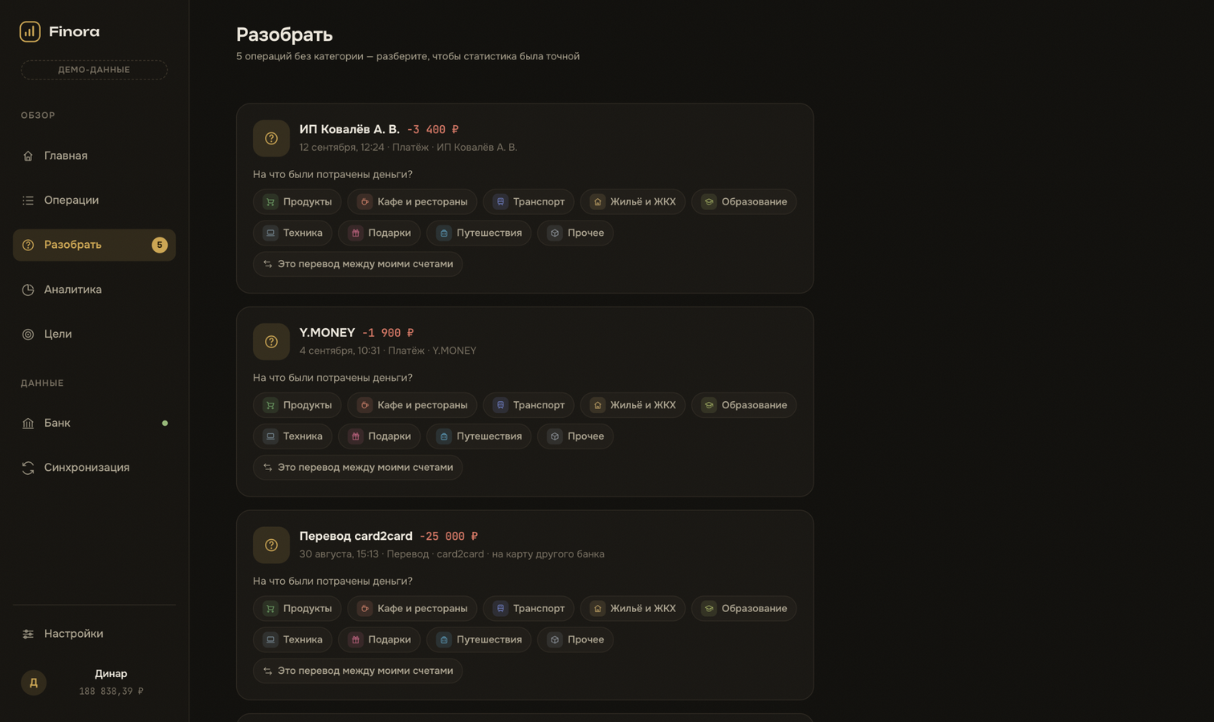
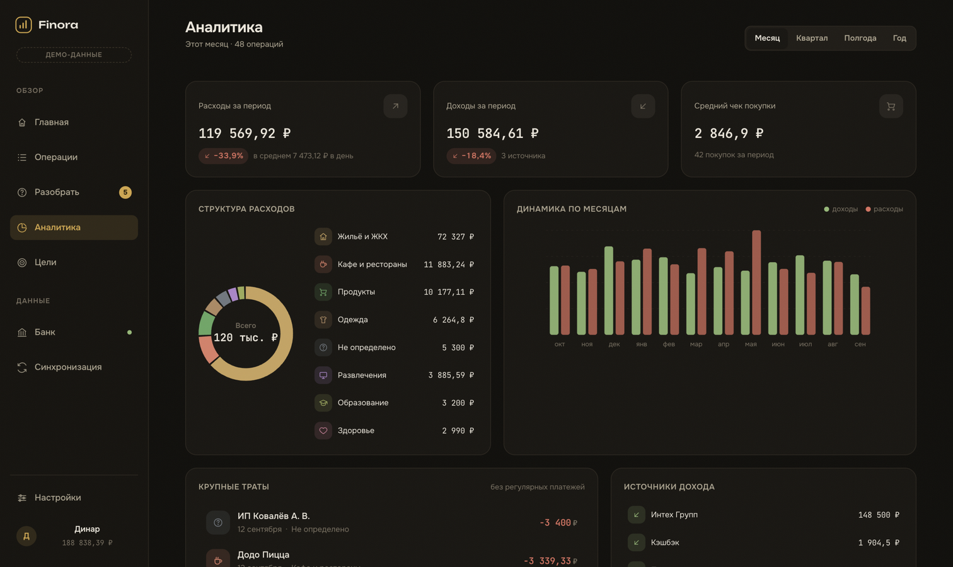
ПРОДУКТ
Честность вместо догадок
Разобрать
неопределённые операции попадают в очередь: «перевод 25 000 ₽ — на что потрачены?» — один клик, и статистика точна
Аналитика
структура расходов, динамика за 12 месяцев, крупные траты и сравнение периодов
05

Slide 6
КАК РАБОТАЕТ
Конвейер данных — целиком на вашем Mac
1
2
3
4
Банк
→
Нормализация
→
Классификатор
→
Аналитика и цели
история операций:
сейчас — демо-источник,
этап 2 — Т-Банк
единый формат,
типы операций,
переводы между счетами
категории по правилам;
этап 3 — локальная
AI-модель
сводки, динамика,
крупные траты,
наблюдения
Замена слоёв — без переделки: демо-источник меняется на настоящий банк, правила — на локальную AI-модель. Интерфейс, хранилище и аналитика остаются как есть.
06

Slide 7
ПРИВАТНОСТЬ
Privacy-first — это архитектура, а не настройка
0
0
1
серверов
аккаунтов
владелец данных
Данные не покидают компьютер — хранение и аналитика — локально, экспорт — в любой момент
Доступ к банку — только чтение — без права платежей и без пароля от банка
Облачный AI исключён — будущий анализ — только локальной моделью на Mac, или никак
07

Slide 8
ТЕХНОЛОГИИ
Слои вместо монолита
Стек
Подключаемые модули
Tauri 2 + Rust (Cargo)
нативная оболочка macOS, лёгкая и быстрая
BankProvider
MockBankProvider — сейчас
→
TBankProvider — этап 2
TypeScript без фреймворков
интерфейс, роутер и компоненты — свои
Classifier
Собственные SVG-графики
донаты, столбцы, спарклайны — без библиотек
правила — сейчас
→
LocalAI (Ollama) — этап 3
Локальное хранение
данные и настройки — на компьютере пользователя
Контракты слоёв зафиксированы: новый банк или модель = один класс, без правок интерфейса и данных.
08

Slide 9
ДОРОЖНАЯ КАРТА
От прототипа — к локальному AI
ЭТАП 1
ЭТАП 2
ЭТАП 3
ЭТАП 4
Прототип
Реальный банк
Локальный AI
Другие банки
ГОТОВО
В РАБОТЕ
ПЛАН
ПЛАН
9 экранов, 12 месяцев демо-истории, правила классификации, цели, темы
TBankProvider на Rust-ядре, авто-синхронизация, локальная БД
разбор сложных операций и советы «где сэкономить» на Ollama
новый банк = один класс-провайдер за стабильным контрактом
Принцип приватности неизменен на всех этапах: никаких облаков, никаких облачных моделей, обработка — только на устройстве пользователя.
09

Slide 10
Финансы — самое личное.
И оно остаётся у вас.
Посмотрите живую демонстрацию: сайт и интерактивный прототип
finora-app-ai.netlify.app
Рахматуллин Динар dinar.rahmatulin2001@gmail.com · @zxcghoulkaneki · МГТУ им. Н.Э. Баумана, ИУ5
10

